Slide 1
Informasjonsmøte VIGO Moderniseringen
12.06.25

Slide 2

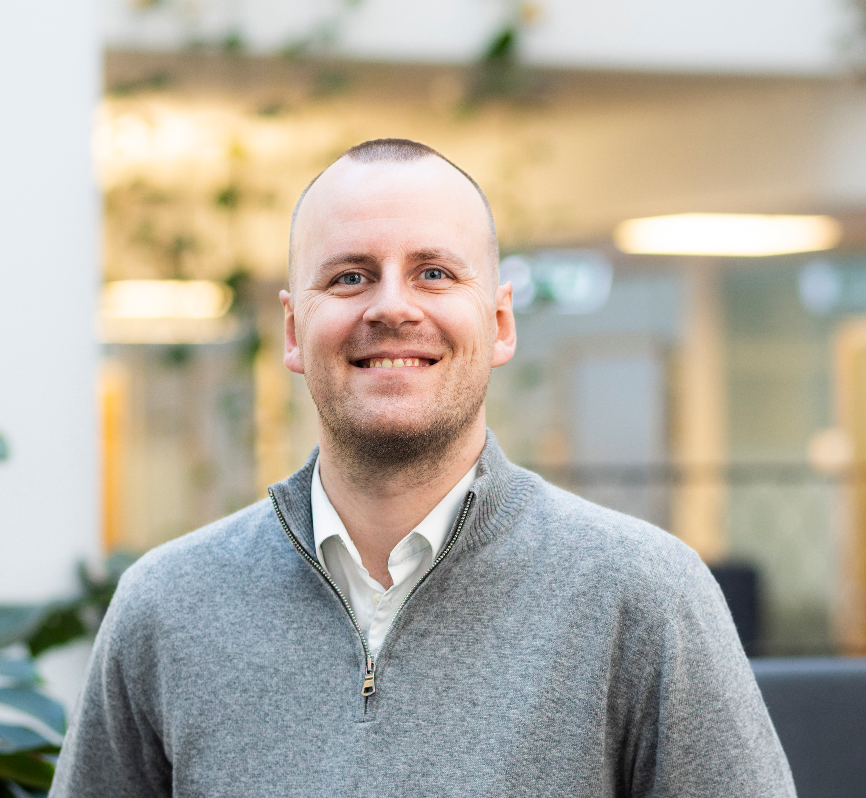

Introduksjon av prosjektet for VIGO-moderniseringen
Benedicte Glad
Prosjektleder
Jonas Bjørkå-Hjortdal
Produkteier VIGO
Anne Synnøve Sundsteigen
Kommunikasjonsansvarlig VIGO Moderniseringen

Slide 3
Agenda, informasjonsmøte 12.06.2025
Innledning og introduksjon
Samfunnsoppdraget og tjenestene
Status for arbeidet og planer for veien videre

Slide 4
Kommunikasjon
Informasjonsmøter ca. annenhver måned
Sharepoint vil bli laget for deling av informasjon
Referansegrupper

Slide 5


Faseinndeling av VIGO-moderniseringen
Moderniseringen av VIGO-systemet er fordelt i ulike faser. Det er gjennomført en behovsanalyse av eksisterende system og et forberedende forprosjekt for videre kartlegging av de funksjonelle behovene. Prosjektet er nå i anskaffelsesfasen og gjennomfører en rekke aktiviteter for å ferdigstille konkurransegrunnlaget og gå til anskaffelse. Etter anskaffelsen kommer utviklingsprosjektet som blir et lengre moderniseringsløp for VIGO-systemet.
1
2
3
4
Behovsanalyse
April-Juni 2024
Forprosjekt
August- Desember 2024
Anskaffelse
Januar 2025- Juni 2026
Utviklingsprosjekt
August 2026
Det ble utført en behovsanalyse av eksisterende system fra et teknisk ståsted
Forprosjektet var en videreføring av behovsanalysen og fokuserte på utredning av de funksjonelle behovene
Utarbeide konkurransegrunnlag, gjennomføring av markedsdialog og anskaffelse
Utviklingsprosjektet for moderniseringen av VIGO-systemet
Oversikt over nåsituasjonen for systemet
Kartlegging av behov i samråd med faggruppene
Utarbeide konkurransegrunnlag
Detaljering av behov og planlegging av prosjektet
Utarbeidelse av overordnede prinsipper og målbilde
Visualisering av prosesser ved hjelp av tjenestedesigner
Gjennomføre markedsdialog
Utvikling av en og en modul
Konseptutredning
Gjennomføre anskaffelse og velge leverandør(er)
Overgang til drift og vedlikehold
Notes:
Hvorfor informerer vi?
Hva skal vi snakke om i dag?
Hvor langt har vi kommet med arbeidet (kort om at dette arbeidet har pågått i ett år.
Metodisk tilnærming til funksjonelle behov?

Slide 6




Metodisk tilnærming
For å skape en helhetlig forståelse av behovene VIGO-systemet dekker gjennom tjenester, har vi valgt en metodisk tilnærming som:
Trekker tjenestene ut av systemet
Ser avhengigheter mellom tjenestene
Forklarer behovene gjennom brukerreiser
Kartlegger systemet gjennom viktige prosesser

Slide 7

VIGO-systemet | Samfunnsoppdraget for videregående opplæring
SIKRE AT ALLE UNGDOMMER OG VOKSNE SOM HAR RETT TIL VIDEREGÅENDE OPPLÆRING FÅR ET KVALITATIVT GODT OG TILGJENGELIG OPPLÆRINGSTILBUD.
Rett til videregående opplæring
Administrasjon av utdanningsløpet
Støtte til yrkesrettet utdanning
Oppfølging av ungdom utenfor opplæring og arbeid
Videregående opplæring i Norge er en lovfestet rett for ungdom, samt for voksne med behov for videre opplæring. Det skal sikres at alle som har denne retten, får en rettferdig mulighet til å søke, velge og bli tatt inn til et opplæringsløp. Inntaksprosessene skal følge nasjonale føringer og fylkeskommunale beslutninger for å sikre like muligheter uavhengig av bosted og bakgrunn.
Videregående opplæring skal gi elevene og lærlingene et strukturert og tilpasset opplæringsløp, enten gjennom skole eller i bedrift. Det skal legges til rette for at hver enkelt får nødvendig veiledning og oppfølging, slik at de kan fullføre sin opplæring på en måte som fremmer læring, mestring og personlig utvikling.
Fag- og yrkesopplæringen er en sentral del av videregående opplæring og skal sikre at elever og lærlinger får kompetansen de trenger for arbeidslivet. Det må være gode ordninger for formidling av lærlinger til bedrifter, oppfølging av lærekontrakter og gjennomføring av fag- og svenneprøver. Samarbeidet mellom opplæringssektoren og næringslivet må være godt forankret for å sikre at arbeidslivet får kvalifiserte fagarbeidere, og at elever og lærlinger får relevante ferdigheter og erfaringer.
Videregående opplæring skal være tilgjengelig for alle, inkludert de som av ulike grunner har behov for ekstra oppfølging. Ungdom som står utenfor skole og arbeid, skal få tilbud om individuell veiledning og tilpassede tiltak for å komme tilbake i opplæring eller over i arbeid. Oppfølgingstjenesten spiller en avgjørende rolle i å fange opp og følge opp ungdom utenfor opplæring og arbeid, slik at alle får muligheten til å realisere sitt opplæringspotensial.

Slide 8
Forretningsbehov| Overordnede tjenester
Inntak
Yrkesfagsformidling
Oppfølgingstjenesten
Deling av data
Formål
Inntak skal sikre en rettferdig, effektiv og transparent inntaksprosess til videregående opplæring. Målet er at alle søkere får riktig tilbud i samsvar med sine rettigheter og ønsker, og at fylkene får nødvendig støtte for å administrere inntaket på en smidig måte.
Yrkesfagsformidling skal støtte fylkeskommunene i effektiv administrasjon av lærlingeordningen. Tjenestens formål er å få flest mulig elever ut i lære.
Oppfølgingstjenesten skal bidra til at ungdom som ikke er i opplæring eller arbeid, får nødvendig oppfølging og veiledning. Målet er å sikre at ungdom får et tilpasset tilbud som kan føre til videre utdanning eller arbeid.
Deling av data i VIGO skal sikre kvalitetssikret datagrunnlag for beslutningstaking, styring, statistikk og analyse innenfor videregående opplæring.
Prosesser
Mottak og behandling av søknader til videregående opplæring.
Poengberegning og rangering av søkere.
Fordeling av skoleplasser basert på regler og kriterier.
Håndtering av søknad om fortrinnsrett, ventelister og overføring mellom fylker.
Overføring av inntaksdata.
Formidling av lærlinger til lærebedrifter.
Opprettelse og digital signering av lærekontrakter.
Oppfølging av lærlinger og tilrettelegging av opplæring.
Administrasjon av fag-, svenne- og kompetanseprøver.
Beregning og utbetaling av tilskudd til lærebedrifter.
Identifisering og registrering av ungdom som trenger oppfølging.
Opprettelse av individuelle tiltaksplaner.
Samarbeid med NAV, skoler og andre aktører for veiledning.
Løpende oppfølging og vurdering av tiltak.
Rapportering og statistikk på ungdom utenfor opplæring.
Innsamling av data fra ulike moduler i VIGO.
Kvalitetssikring og validering av data.
Produksjon av statistikk og rapporter til fylkeskommuner, skoler og statlige etater (f. eks. Utdanningsdirektoratet, SSB, Lånekassen m.fl.).
Distribusjon av data via integrasjoner og eksportfunksjoner.

Slide 9
MÅL FOR MODERNISERING AV VIGO-SYSTEMET
Systemstøtten er så god at tjenestene kan hjelpe flere unge å fullføre
videregående opplæring og levere et likeverdig tjenestetilbud nasjonalt
FOR Å LYKKES MED DETTE MÅ TJENESTENE HA
EN SAMMENHENGENDE DIGITAL LØSNING
SOM BIDRAR TIL
Systemstøtte til et helhetlig og fleksibelt tjenestetilbud
Støtte til en lokal organisering med nasjonale føringer
Færre avhengigheter til manuelle oppgaver
Mindre veksling
mellom moduler
DETTE KREVER
INNOVASJON, FORENKLING OG MODERNISERING
Standardisering for automatisering av manuelle rutiner og integrasjoner mot eksterne aktører
Sømløs prosess- og informasjonsflyt fra søking til arkivering, og datastyring for integritet og kvalitet
Prosess- og brukerorientert
grensesnitt for enkel samhandling
Fokus på sikkerhet og personvern
Kostnadseffektiv løsning og vedlikehold

Slide 10
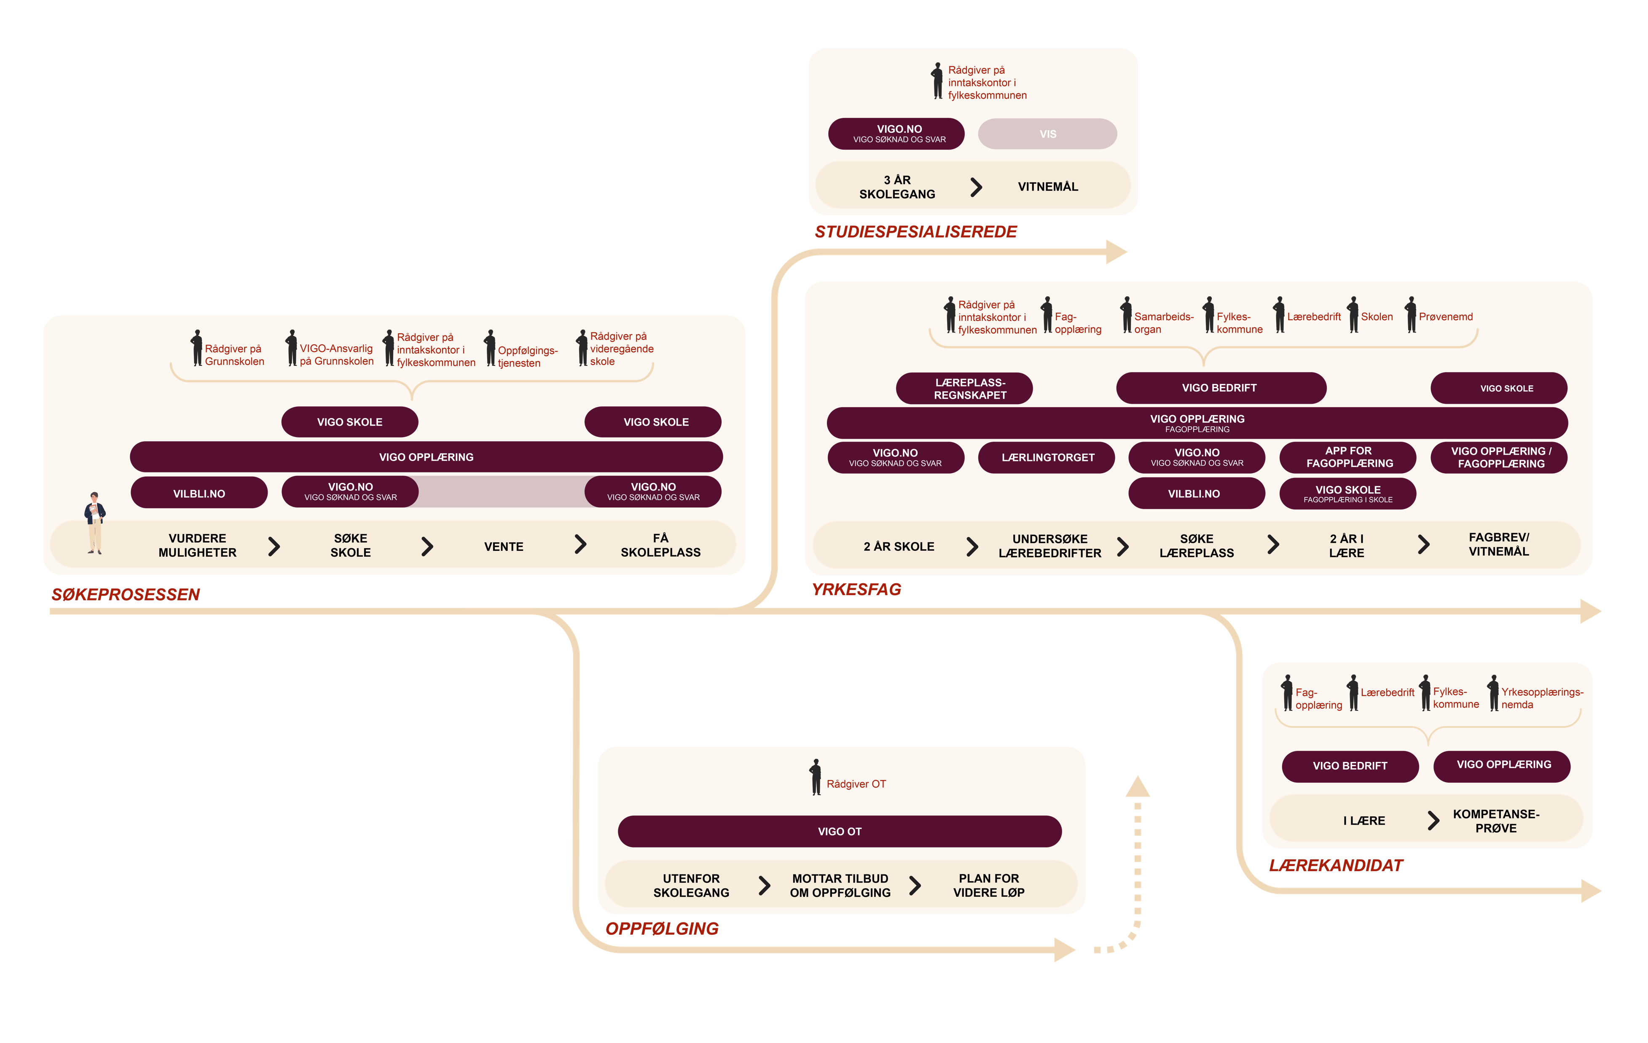
Tjenester| Hovedprosesser

Slide 11
Tjenester| Administrative brukere
Inntaksansvarlige
Ansatte i fylkeskommunene som håndterer søknadsprosesser og inntak til videregående opplæring.
Oppgaver
Administrasjon av søknader, prioriteringer og ventelister.
Tilbudsbrev og oppfølging av søkere.
Kapasitetsstyring på skoler og programområder.
Rapporter og statistikk om inntak og søkere.
Skoleledere og administrasjon
Rektorer, avdelingsledere og administrativt ansatte ved videregående skoler, samt skoleledere/VIGO-ansvarlige ved grunnskoler.
Oppgaver
Oversikt over elevinntak og klassedannelser.
Samarbeid med fylkeskommunene om kapasitet og ressurser.
Tilgang til rapporter og analyser for skoleutvikling.
Kodeverksbasen
Systemadministratorer, fagopplæringsansvarlige, inntaksansvarlige og nasjonale aktører som Utdanningsdirektoratet.
Oppgaver
Administrasjon av koder (fag, skoler, program, læreplan).
Tilgjengeliggjøring av kodeverk.
Fagopplæringsansvarlige
Ansatte i fylkeskommunene som følger opp lærlinger og bedrifter i fagopplæringssystemet.
Oppgaver
Administrasjon av lærekontrakter og praksisbrev.
Oppfølging av lærebedrifter og godkjenning av nye læreplasser.
Samarbeid med bedrifter og opplæringskontor.
Rapportering til nasjonale aktører.
Dataforvaltere
Institusjoner som Utdanningsdirektoratet, Statistisk sentralbyrå, og Lånekassen.
Oppgaver
Mottak av data for nasjonal statistikk og analyse.
Oppfølging av økonomiske støtteordninger for elever.
Utvikling og tilpasning av regelverk og nasjonale føringer.
Læreplassregnskapet
Fagopplæringsansvarlige, lærebedrifter, og opplærings-kontor. Brukerne av tjenesten er lærere ved yrkesfaglig opplæring. Læreplassverket er en del av VIGO som gir en oversikt over tilgjengelige læreplasser og lærlinger.
Oppgaver
Administrasjon av læreplasser.
Kobling av lærlinger og læreplasser.
Rapportering.
Oppfølging av lærlinger.
Oppfølgingstjenesten
Ansatte som arbeider med ungdom som ikke er i videregående opplæring eller arbeid.
Oppgaver
Kartlegging av ungdoms situasjon og behov.
Tilrettelegging for å få ungdom tilbake til utdannings eller arbeid.
Samarbeid med skoler, fagopplæring og andre støtteinstanser.
Registrering og rapportering av oppfølging i VIGO.
Lærebedrifter og samarbeidsorgan for bedrifter
Bedrifter og kontorer som tilbyr læreplasser og følger opp lærlinger.
Oppgaver
Registrering og oppfølging av lærlingens progresjon.
Godkjenning av kompetansemål og evaluering av opplæring.

Slide 12
Tjenester| Eksterne brukere
Søkere
Søkere til videregående opplæring og elever i videregående opplæring.
Oppgaver
Søknad til skoler og programområder gjennom VIGO.
Overvåking av søknadsstatus og oppfølging av tilbud.
Kommunikasjon med skoler og fylkeskommuner.
Lærlinger
Ungdommer i videregående opplæring som søker læreplass eller er lærlinger.
Oppgaver
Søke læreplass.
Følge opp eget opplæringsløp.
Ungdommer i Oppfølgingstjenesten
Ungdommer opp til 24 år som har falt ut av eller ikke påbegynt videregående opplæring, og som blir fulgt opp av Oppfølgingstjenesten.
Oppgaver
Ungdommene har ingen direkte kontakt med systemet, men de følges opp av OT-rådgivere og påvirker deres behov i systemet.

Slide 13
Status og veien videre

Slide 14
Overordnet prosjektplan for gjennomføringen av anskaffelsen 2025/2026
Aktivitet
August
September
Oktober
November
Desember
Januar
Februar
Mars
April
Mai
Juni
Kvalitetssikring
Utarbeide konkurransegrunnlaget
Intern høring av
konkurransegrunnlaget
Gjennomføre konkurranse
Utlysning
Prekvalifisering
Tilbudsinnlevering
Evaluering
Innkalling til forhandlinger Forhandlinger
Ny evaluering
Referansesjekk av leverandør
Velge leverandør
Meddele valg av leverandør
Karensperiode
Kontraktsignering
Ultimo Juni 26
Kontraktsignering
Signere og arkivere kontrakt
Kunngjøre inngåelse av kontrakt
Evaluere konkurransen
Signere kontrakt
Notes:
Juridisk kvalitetssikring

Slide 15
Overordnet målbilde

Slide 16






Digitalt målbilde | Modernisering av VIGO-systemet
Sette brukerne i sentrum og skape førsteklasses ende til ende brukeropplevelser
Være én kilde til sannhet og sikre god datakvalitet i VIGO og mellom Inschool og VIGO.
VIGO systemet
skal tilrettelegge for gode, brukervennlige og effektive arbeids-prosesser, samt god forvaltning av data. Slik at alle fylkeskommunene kan utføre sine viktige og lovpålagte samfunns-oppdrag innen videregående
opplæring
Tilby standardiserte tjenester for alle fylkeskommunene
Et integrert system som sikrer nødvendig dataflyt i systemet
Teknologien skal understøtte et system som er skalerbart og mulig å vedlikeholde
Gi tilgang til rapportering og analyse på sanntidsinformasjon via standardiserte API’er

Slide 17





Prinsipper | Modernisering av VIGO-systemet
Brukerinvolvering
Datasentrert
Utvikling av VIGO
Standardisert
Datadeling
Automatiser der det er
mulig og hensiktsmessig
System-
eierskap og leverandør-
fleksibilitet
Brukerinvolvering
Brukerbehovene skal alltid stå i sentrum av utviklingen. Fokus på riktig bruk av smidig metodikk er ønskelig for å hente ut alle gevinstene fra metodikken.
Arbeidsprosessene skal standardiseres og systemet tilrettelegges for felles oppgaveløsning. Skreddersøm for enkeltgrupper skal unngås så langt det lar seg gjøre.
Datasentrert utvikling
Verdien på dataene i VIGO vil alltid bestå, men applikasjonene blir utdaterte.
Tjenestene i VIGO skal utvikles og moderniseres rundt dataene i systemet.
Skape tjenester som er løst sammenkoblet og har et veldefinert ansvar.
Standardisert Datadeling
Datadelingen med eksterne aktører skal standardiseres og forenkles for å sikre enklere deling av data for aktører som ønsker tilgang.
Automatisering
Manuelle prosesser og arbeidsoppgaver skal om mulig automatiseres.
For å frigjøre verdifull tid for ansatte i fylkeskommunene til å benytte mer tid på det viktige samfunnsoppdraget de utfører ved hjelp av VIGO systemet.
Systemeierskap og leverandør- fleksibilitet
Novari IKS skal til enhver tid ha kontrollen over arkitekturen, koden og brukerbehovene i systemet.
Dette for å redusere avhengigheten til enkeltleverandører. Systemet skal utvikles i tett samarbeid med leverandøren hvor Novari IKS styrer utviklingen.

Slide 18
Konseptbeskrivelse| Bygge én og én modul på nytt
Konseptbeskrivelse
Konseptevaluering
Konsept - Bygge en og en komponent på nytt
Ved å bygge en og en komponent på ny arkitektur og ta i bruk disse etterhvert som de ferdigstilles så realiseres gevinstene som ved å bygge nytt. Det vil si at en slik tilnærming på sikt fristiller brukerne av systemet og Novari IKS fra teknisk gjeld, utdatert teknologi og arbeidsmetoder. De nye komponentene vil være koblet mot sentralbasen til siste komponent er ferdig utviklet. Da vil koblingen kun benyttes mot historiske data ved behov og i praksis er et helt nytt VIGO system ferdigstilt.
Det åpner opp for å utforske muligheten til å benytte andre
leverandører på markedet til moderniseringen. Det gir
muligheten til å se på brukerbehovene helt på nytt og
tegne opp nye brukerreiser for de ulike tjenestene som
utføres ved hjelp av systemet.
Det åpner opp muligheten til å fokusere på data i
systemet fremfor applikasjoner. Det gir enklere mulighet
til å åpne mer opp for at eksterne leverandører kan
løse behovene til utvalgte tjenester.
Konseptevaluering
Vi har evaluert flere konsepter og valgt å gå videre med Konsept : Bygge en og en komponent på nytt som vårt foreløpige konseptvalg. Dette valget er basert på et ønske om å redusere risiko og kompleksitet, samtidig som vi unngår en fullstendig overgang til et nytt system på én gang.
Vår tilnærming er iterativ, der hver modul bygges på en ny arkitektur og tas i bruk trinnvis etter ferdigstillelse. For å realisere dette, må vi analysere hvordan deler av den nye løsningen kan implementeres parallelt med en gradvis utfasing av tilsvarende funksjonalitet i den eksisterende løsningen.
Denne tilnærmingen krever grundig planlegging og styring av data, prosesser og mennesker for å sikre kontinuitet og integritet i våre tjenester før, under og etter systemimplementeringen.
Vi ønsker derfor innspill og forslag til fremgangsmåte og risikohåndtering for å sikre en vellykket gjennomføring av konseptet.
Bygge en og en komponent på ny arkitektur. Ta i bruk komponentene etter hvert som de er ferdig utviklet samtidig som de er koblet mot dataene i sentralbasen

Slide 19


Gevinster | Overordnede gevinster for moderniseringen av VIGO-systemet
Effektivisere og forbedre kvaliteten i arbeidet med de viktige samfunnsoppdragene som utføres ved hjelp av VIGO systemet i tillegg til å sikre lik behandling av alle søkere og elever innen videregående opplæring
Forbedret brukeropplevelse gjennom universell utforming og helhetlig design av tjenestene
Effektivisert oppgaveløsning gjennom standardiserte prosesser som gir kostnads-besparelser og frigitt tid
Trygg, effektiv og sømløs dataflyt gjennom forbedret og standardisert dataflyt
Redusert tid på administrative oppgaver gjennom automatisering av manuelle oppgaver
Forbedret styringsinformasjon
ved å øke datakvaliteten gjennom kontroll over dataflyt
og integrasjoner

Slide 20
Nåsituasjon

Slide 21


VIGO-systemet | Nåsituasjon teknologi
VIGO systemet skal støtte samfunns-oppdraget innenfor videregående opplæring
Systemet trenger
en strategi eller visjon for hva systemet skal være utover lovpålagte krav
Det foreligger ikke tilstrekkelig dokumentasjon over systemet og teknisk arkitektur inkludert avhengigheter
Stabilt system med høy pålitelighet og oppetid
Leverandøren yter god brukerstøtte og rask responstid på henvendelser fra brukere
Stor grad av brukerinvolvering for å løse funksjonelle behov
Teknologi
Dataflyt og integrasjoner
Eldre teknologi og mye teknisk gjeld
Systemet er i mindre grad skalerbart og tilpasningsdyktig til nye myndighetskrav
Systemet er bygget opp med en stor database
Mange avhengigheter mellom databasen og applikasjonene
Forretningslogikk er utviklet i databasen og i applikasjonene
Deler av systemet er ikke skalerbart og krever mye vedlikehold
Systemet mangler en integrasjonsplattform
Dataflyten er preget av manuelle fileksporter og importer
Systemet er koblet mot et fåtall eksterne API’er
Det er utviklet API’er per forespørsel som har medført til stor grad av skreddersøm
VIGO systemet er en veldig viktig kilde til data og statistikk for ulike offentlige aktører
Systemet er preget av mye teknisk gjeld og eldre teknologi
Mangelfull helhetsplan for den tekniske løsningen
Ønsker sterkere eierskap til systemet og videreutviklingen

Slide 22




VIGO-systemet | Dagens utfordringer
Strategisk styring: Novari IKS har i dag begrenset styring over utviklingsprosessen.
Redusert mulighet til å utøve aktivt systemeierskap: Novari IKS kan ikke agere som en fullverdig systemeier på vegne av fylkeskommunene, fordi rollen er begrenset av eksisterende organisasjonsmodell.
Begrenset handlingsrom: Manglende oversikt over systemets oppbygning begrenser muligheten til tilpasninger til nye brukerbehov.
Organisering
Manuelle arbeidsoppgaver: Systemet dekker komplekse arbeidsprosesser, men enkelte oppgaver krever manuelle operasjoner som bør effektiviseres gjennom automatisering.
Arbeidsprosesser: Standardisering av arbeidsprosesser vil gi bedre samhandling og redusere administrativt arbeid.
Støtte for arbeidsflyt: Systemet er utviklet over lang tid med ulike tilpasninger, noe som har ført til fragmenterte prosesser der brukere må navigere mellom flere moduler for å utføre sine oppgaver.
Prosess
Arkitektur for fremtidige behov: For å sikre fleksibilitet, skalerbarhet og sikkerhet for fremtiden, er det behov for en ny arkitektur som møter disse kravene.
Teknisk gjeld: Systemets lange levetid og kontinuerlige tilpasninger har ført til teknisk gjeld, noe som gjør vedlikehold og videreutvikling krevende.
Begrenset mulighet for modulære endringer: Dagens struktur gjør det vanskelig å innføre nye funksjoner eller oppdatere enkeltkomponenter uten omfattende endringer i hele systemet
Teknologi
Begrensede muligheter for sanntidsrapportering: VIGO-systemet håndterer store mengder data, men dagens arkitektur gir begrensede muligheter for sanntidsdata og API-drevet integrasjon.
Fragmentert datahåndtering: En mer helhetlig strategi for dataflyt og integrasjoner vil forbedre kvalitet og tilgjengelighet av informasjon.
Integrasjon med eksterne systemer: Integrasjoner er i stor grad spesialtilpassede, noe som fører til økt kompleksitet og manuelle operasjoner ved datautveksling
Data, integrasjon
og rapportering

Slide 23



Hvordan blir dere involvert i de ulike fasene fremover?
Faggruppene for de ulike områdene bistår i kartleggingen av behovene
Referansegrupper med involvering av alle fylker
Tverrfaglige team i utviklingsfasen

Slide 24
Alle spørsmål angående VIGO moderniseringen kan rettes til:
Anne Synnøve Sundsteigen anne.synnove.sundsteigen@novari.no

